Slide 1

Учебный курс
Методы трансляции
Общая модель компилятора.
Фазы компиляции.
Шиманский Валерий Владимирович

Slide 2
Трансляторы бывают двух типов:
компиляторы (compiler) и интерпретаторы (interpreter). Процесс компиляции можно представить как анализ (analysis) и синтез (synthesis).
Анализирующая часть компилятора разбивает исходную программу на составляющие ее элементы (конструкции языка) и создает промежуточное представление исходной программы. Синтезирующая часть из промежуточного представления создает новую программу, которую компьютер в состоянии понять. Такая программа называется объектной программой. Объектная программа может в дальнейшем выполняться без перетрансляции
Для простого исходного языка промежуточное представление не нужно, и тогда вместо компиляции используется интерпретация – это простой цикл обработки конструкций языка.
Интерпретатор выбирает очередную инструкцию языка из входного потока, анализирует и выполняет ее. Затем выбирается следующая инструкция и т.д. пока не встретится инструкция завершения программы.

Slide 3
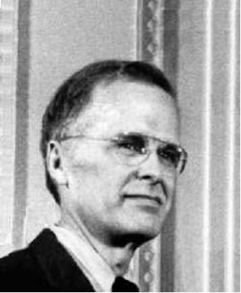
Программа на входном языке – цепочка символов, составляющая исходную программу на языке программирования L₁.
Объектная программа – код программы на целевом языке L_{2.}
Компилятор K отображает множество L₁ в множество L₂, используя язык реализации L₃ – т.е.
L₁ ➾_{K} L₂
Джон Бэкус (англ. John Backus)

Slide 4
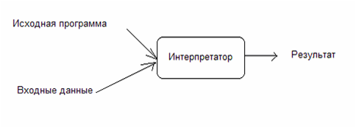
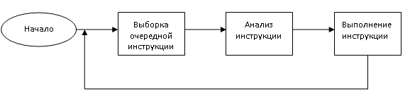
Интерпретатор
В отличие от компилятора интерпретатор не создает никакой новой программы. Входными данными интерпретатора является не только исходная программа, но и входные данные самой исходной программы.
Интерпретация позволяет выполнить более гибкую и лучшую диагностику ошибок, чем компиляция. В современных трансляторах часто используются как элементы компиляции, так и интерпретации.

Slide 5
Объектная программа
Объектная программа может быть:
последовательностью абсолютных машинных команд
последовательностью перемещаемых машинных команд
программой на языке ассемблера
программой на некотором другом языке

Slide 6
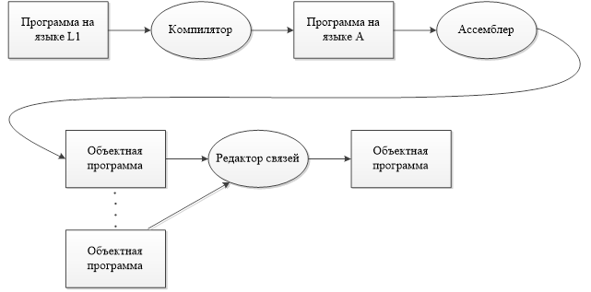
Трансляция в ассемблер
Генерация кода для платформы .NET выполняетсяется виртуальной машиной MSIL, которая представляет собой высокоуровневый ассемблер, максимально абстрагированный от конкретных целевых платформ

Slide 7
Кросс-транслятор - это вид транслятора, который переводит программу, записанную в нотации одного языка программирования и выполняющуюся в одной инструментальной среде, на одной компьютере, который характеризуется своим операционным окружением и/или архитектурой, в код вычислительной системы другой среды другого компьютера.
Допустим у нас есть разрабатываемый компьютер M с языком ассемблера A и компьютер K с языком ассемблера A1.
Есть компилятор P языка ассемблер для компьютера K (P ➾_{K} A1), а сам компьютер М по каким-то причинам не доступен либо пока ещё не существует компилятор P языка ассемблер для компьютера M (P ➾_{M} A).
Нам необходимо создать компилятор L для компьютер M (L ➾_{K} A).
В такой ситуации мы можем использовать K в качестве инструментальной машины и написать компилятор L для компьютера M (L ➾_{K} A), который принято называть кросс-транслятором (cross-compiler).
На основе его можно разрабатывать программы, вплоть до операционной системы для целевого компьютера M. Как только машина M станет доступной, он и разработанное на его основе ПО можно перенести на M.

Slide 8
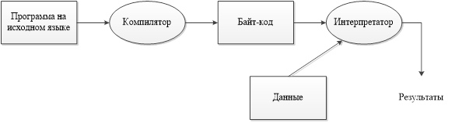
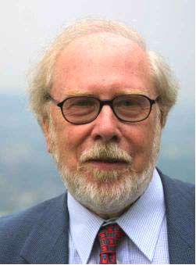
Виртуальная машина
Концепция виртуальной машины (virtual machine) предполагает, что исходный язык транслируется в коды некоторой специально разработанной машины, которую никто не собирается реализовывать "в железе". Затем для каждой целевой платформы пишется интерпретатор виртуальной машины.
Никлаус Вирт (нем. Niklaus Wirth)

Slide 9
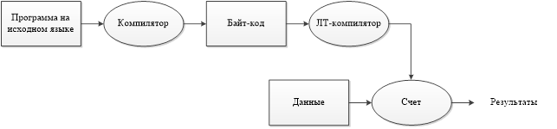
Компиляция "на лету" (Just-In-Time compiling)
Байт-код интерпретируется виртуальной машиной –
Java Virtual Machine (Java VM, JVM) — виртуальная машина Java — основная часть исполняющей системы Java, так называемой Java Runtime Environment (JRE)
Microsoft Intermediate Language (MSIL, «Промежуточный язык фирмы Майкрософт") в Visual Studio

Slide 10
Фазы процесса трансляции (compilation phases)
Процесс создания компилятора можно свести к решению нескольких задач, которые распределяются между фазами компиляции. Обычно компилятор состоит из следующих фаз:
лексический анализ
синтаксический анализ
семантический (видозависимый) анализ
оптимизация
генерация кода.
Дополнительно могут быть использованы фазы перевода в промежуточное представление, семантического анализа компонент промежуточного представления, анализа корректности и оптимизации промежуточного представления
Интерпретатор отличается тем, что фаза генерации кода обычно заменяется фазой эмуляции элементов промежуточного представления или объектной модели языка. Кроме того, в интерпретаторе обычно не проводится оптимизация промежуточного представления, а сразу же осуществляется его эмуляция.

Slide 11
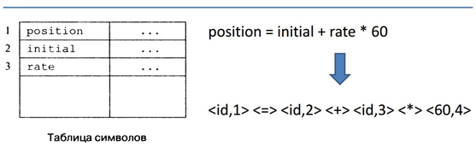
Лексический анализатор
выполняет распознавание лексем языка и замену их соответствующими кодами
Лексический анализатор читает поток символов, составляющих исходную программу, и группирует эти символы в значащие последовательности, называющиеся лексемами. Для каждой лексемы анализатор строит выходной токен (token) вида:
<имя_токена, значение_атрибута>

Slide 12
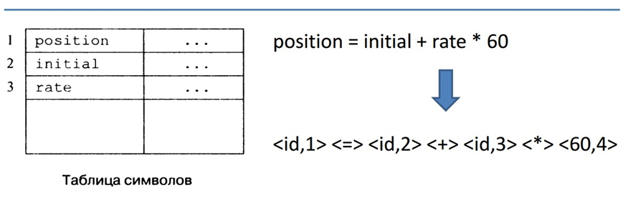
Лексический
анализ
position = position + rate*60;
Лексический
анализ
id1 = id2 + id3*60;
Лексический анализатор читает поток символов, составляющих исходную программу, и группирует эти символы в значащие последовательности, называющиеся лексемами. Для каждой лексемы анализатор строит выходной токен (token)
Создание токенов и таблицы лексем

Slide 13
Синтаксический анализатор (syntax analyzer, parser)
необходим для того, чтобы выяснить, удовлетворяют ли предложения, из которых состоит исходная программа, правилам грамматики этого языка. Он получает на вход результат работы лексического анализатора и разбирает его в соответствии с некоторой грамматикой.
Синтаксический
анализ
id1 = id2 + id3*60;
Syntax analysis
=
id1
+
id2
*
id3
60
В дереве разбора программы внутренние узлы соответствуют операциям, а листья представляют операнды.

Slide 14
Видозависимый анализ (type checking),
также называемый семантическим анализом (semantic analysis), обычно заключается в проверке правильности типа и вида всех идентификаторов и данных, используемых в программе.
Видозависимый анализ
=
id1
+
id2
*
id3
int_to_real
60

Slide 15
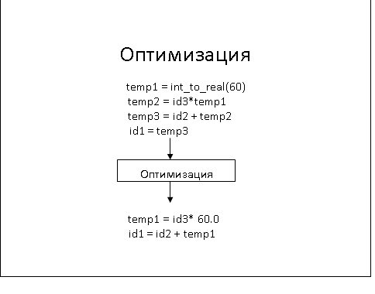
Основная цель фазы оптимизации (code optimization)
заключается в преобразовании промежуточного представления программы в целях повышения эффективности результирующей объектной программы.
Решаются проблемы уменьшения избыточности программы по затратам времени и памяти. При оптимизации происходит преобразование исходной программы в промежуточную (например, польскую) форму записи. Оптимизация промежуточного кода - выделение общих подвыражений и вычисление константных подвыражений.

Slide 16
Фаза генерации кода (code generator)
Генератор кода получает в качестве входных данных промежуточное представление исходной программы и отображает его в целевой язык
Генерация
кода
temp1 = id3* 60.0
id1 = id2 + temp1
Генератор
кода
ldsfld
id3
ldc.r8 60.
mul
stloc
temp
ldsfld id2
ldlo
с
temp
add
stsfld id1

Slide 17
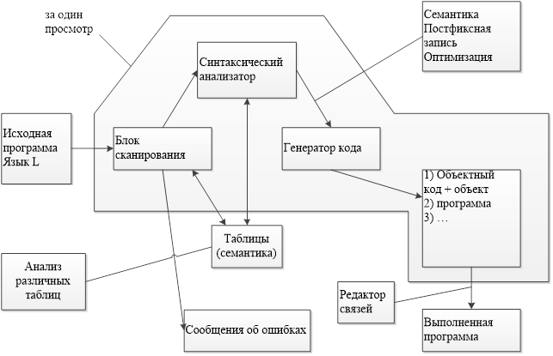
Под просмотром (или проходом) компилятора
понимается процесс обработки всего, возможно, уже преобразованного,
текста исходной программы.
Одна или несколько фаз компиляции могут выполняться на одном просмотре. Например, лексический анализ и синтаксический анализ часто выполняются на одном просмотре, т.е. синтаксический анализатор может обращается к лексическому анализатору за очередной лексемой лишь по мере необходимости. С другой стороны, некоторые оптимизации могут выполняться на нескольких просмотрах.

Slide 18
Обобщенная структура транслятора
Учитывая схожесть компилятора и интерпретатора, рассмотрим фазы, существующие в компиляторе. В нем выделяются:
Фаза лексического анализа.
Фаза синтаксического анализа, состоящая из: распознавания синтаксической структуры; семантического разбора, в процессе которого осуществляется работа с таблицами, порождение промежуточного семантического представления или объектной модели языка.
Фаза генерации кода, осуществляющая: семантический анализ компонент промежуточного представления или объектной модели языка; перевод промежуточного представления или объектной модели в объектный код.
Наряду с основными фазами процесса трансляции возможны также дополнительные фазы:
Фаза исследования и оптимизации промежуточного представления, состоящая из:
- анализа корректности промежуточного представления;
- оптимизации промежуточного представления.
Фаза оптимизации объектного кода.

Slide 19
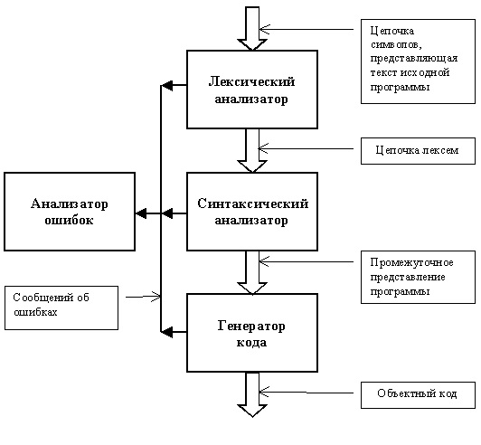
Обобщенная структура компилятора

Slide 20
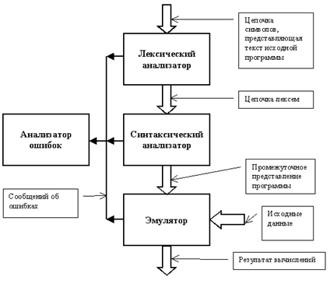
Обобщенная структура интерпретатора

Slide 21
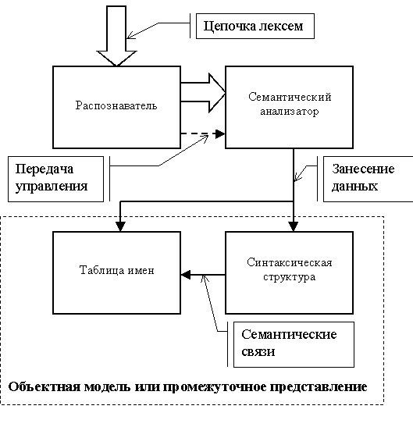
Обобщенная схема синтаксического анализатора

Slide 22
Варианты взаимодействия блоков транслятора
Организация процессов трансляции, определяющая реализацию основных фаз, может осуществляться различным образом.
Это определяется различными вариантами взаимодействия блоков транслятора: лексического анализатора, синтаксического анализатора и генератора кода. Несмотря на одинаковый конечный результат, различные варианты взаимодействия блоков транслятора обеспечивают различные варианты хранения промежуточных данных. Можно выделить два основных варианта взаимодействия блоков транслятора:
• многопроходную организацию, при которой каждая из фаз является независимым процессом, передающим управление следующей фазе только после окончания полной обработки своих данных;
• однопроходную организацию, при которой все фазы представляют единый процесс и передают друг другу данные небольшими фрагментами.
На основе двух основных вариантов можно также создавать их разнообразные сочетания.

Slide 23
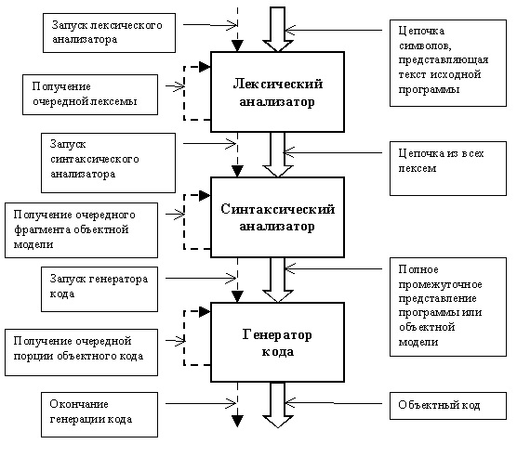
Многопроходная схема взаимодействия блоков компилятора

Slide 24
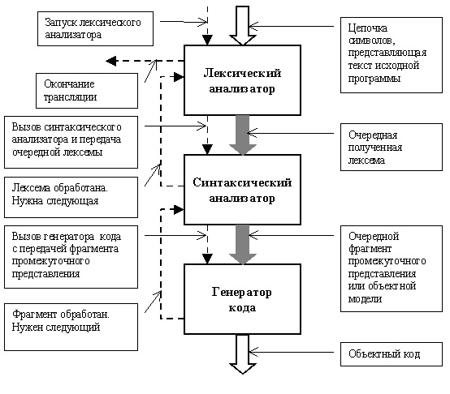
Однопроходная схема взаимодействия блоков компилятора при управлении, инициируемом лексическим анализатором

Slide 25
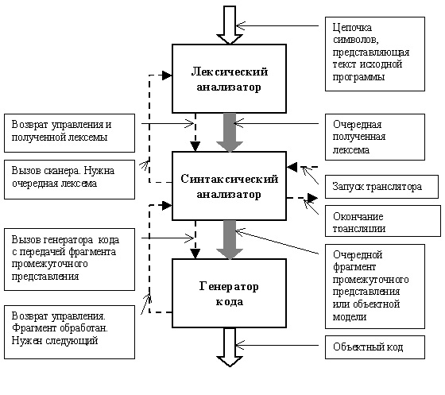
Однопроходная схема взаимодействия блоков компилятора при управлении, инициируемом синтаксическим анализатором

Slide 26
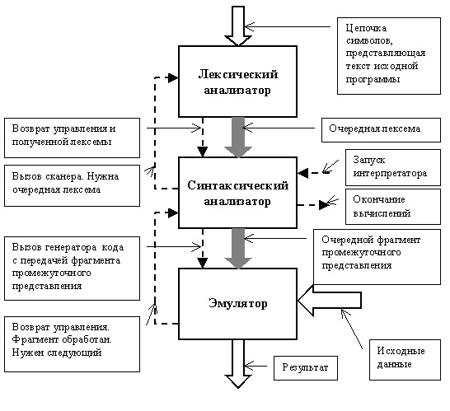
Однопроходная схема взаимодействия блоков интерпретатора

Slide 27
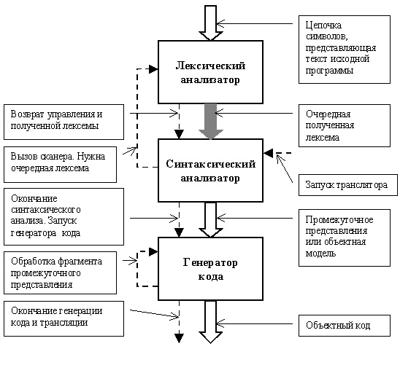
2-х проходная схема с генерацией полного промежуточного представления

Slide 28
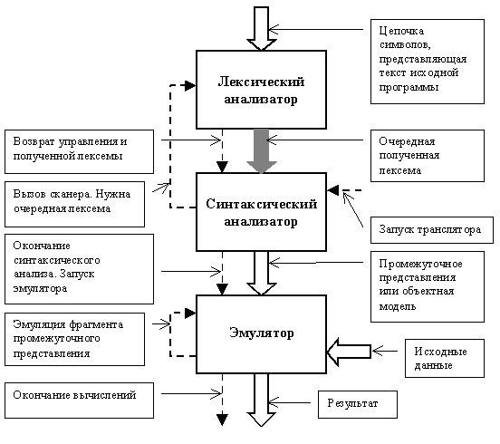
Эмуляция промежуточного представления

Slide 29
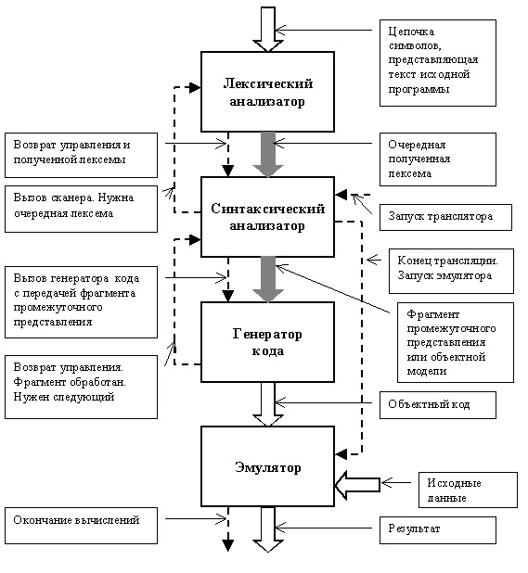
Эмуляция скомпилированного объектного кода

Slide 30
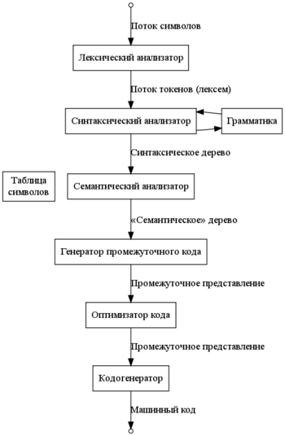
Стадии трансляции.
Последняя схема

